Slide 1


Имени Героя будем достойны
Муниципальное бюджетное общеобразовательное учреждение основная общеобразовательная школа № 15
имени С. Т. Голенева посёлка Верхневеденеевского муниципального образования Белореченский район

Slide 2
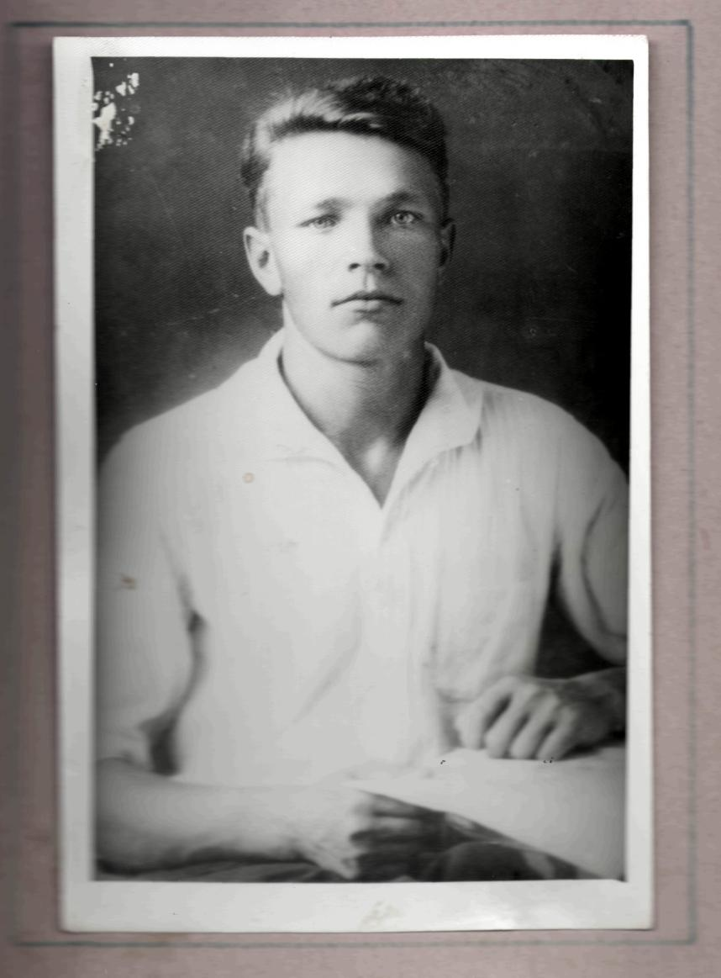
Голенев Степан Трофимович - Герой Советского Союза, автоматчик роты автоматчиков 384-го отдельного батальона морской пехоты Одесской военно-морской базы Черноморского флота, матрос.
1917 – 1944

Slide 3
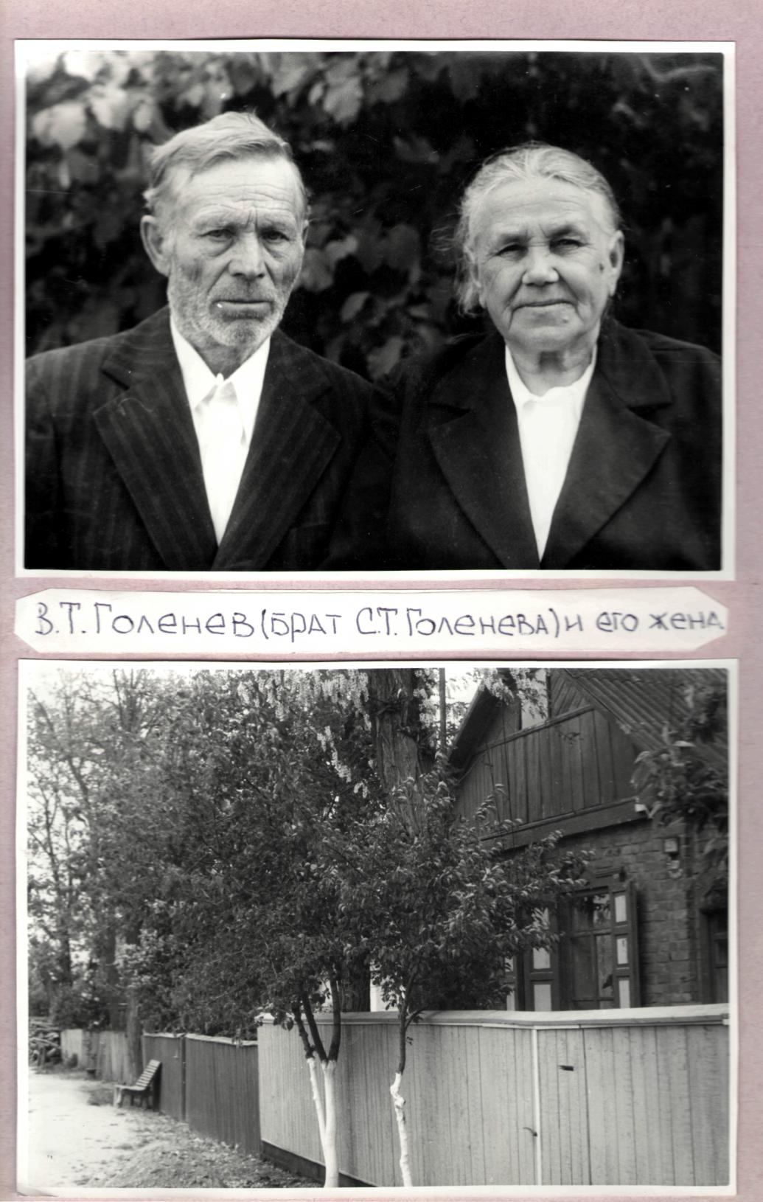
Детство и юность
Родился С.Т. Голенев в 1917 году на хуторе Долго-Гусеве. Здесь прошло его детство. Нелёгким оно было, так как родителей не стало рано. Отец его погиб в годы Гражданской войны, а мать вскоре умерла. Степан вместе с сестрой был помещен в Рязанский детский дом, пока не обзавёлся семьёй старший брат Василий Трофимович Голенев.
Вместе с женой Дарьей Логвиновой они забрали детей из детдома и заменили им отца и мать.

Slide 4
Степан учился в местной начальной школе. Летом нанимался пасти овец и коров. По воспоминаниям его друга Хеликова Ивана Никифоровича Степан был худощавым светловолосым мальчишкой, хорошо рисовал лошадей.
Долго учиться не пришлось, так как росла семья, надо было работать.
Сначала Степан работал в своём родном колхозе. Став юношей, мечтал о море. Знакомство с морем произошло в Сочи. Он стал работать в организации, коллектив которой следил за чистотой в городе. За любое дело Степан принимался с желанием, трудился много и неутомимо. Нередко приходилось работать в те часы, когда город спал, и Степан не уставал любоваться лиловыми рассветами, красотой пробуждающихся улиц, нежной голубизной утреннего моря. Нравилось ему море в непогоду – бурное неукротимое, величавое… И когда члены призывной комиссии спросили юношу, куда он желает идти служить, Степан Голенев, не задумываясь, ответил: «На флот!». Это было в 1940 году. Он стал краснофлотцем первого года службы, когда грянула война.

Slide 5
Подвиг Голенева Степана Трофимовича
ДЕСАНТ БЕССМЕРТИЯ. Так назван десант, в котором 68 матросов-черноморцев (все участники десанта) станут ГЕРОЯМИ СОВЕТСКОГО СОЮЗА, 65 бойцам это звание будет присвоено посмертно, одним из которых был наш земляк Степан Трофимович Голенев. Командиром десанта был кавалер ордена Александра Невского старший лейтенант К.Ф. Ольшанский.
В двадцатых числах марта 1944 года отдельный батальон морской пехоты, которым командовал майор Ф.Е. Котанов, получил приказ, во что бы ни стало высадиться в порту у города Николаева.

Slide 7
Одним из крупных пунктов, который предстояло освободить, был город Николаев. Николаевский порт немцы подготовили к уничтожению. Первая задача десанта заключалась в том, чтобы посеять панику в тылу врага, принять основной бой на себя, оттянуть как можно больше сил противника и дать возможность частям Советской армии быстрее освободить Николаев.
Десантники дрались не на жизнь, а на смерть. И 27 марта 1944 года враг на позиции десантников возобновил атаки. Противником были опять использованы огнеметы и дымовые шашки. Те, кто остался в живых, периодически терял сознание, то от удушья, то от ран. Враги предлагали сдаться, но матросы отвечали на все предложения метким огнем, и, отвергнув предложение, моряки передали командованию по радио: «Клянемся перед Родиной, что задачу, стоящую перед нами, будем выполнять до последней капли крови, не жалея жизни».

Slide 8
В этой схватке противостоял врагу и Степан Голенев. Ему было поручено охранять здание конторы порта с тыла – от элеватора. Здесь, прямо от помещения начинался склон, который шёл к причалам. По этому склону была сделана когда-то каменная лестница. Степан, осмотрев окрестности, решил, что, если немцы отсюда и полезут, то только по лестнице, и приготовился к их встрече. Но атака началась с фронта, от железной дороги. Голенев сразу перебежал туда и начал вместе со всеми отражать атаку фашистов. «Тыл охраняйте!» - приказал ему командир. Десантник отправился на своё место и вовремя: по лестнице, прижимаясь к причалам, лезли вверх немцы. Подпустив их как можно ближе, Степан открыл огонь. Фашисты откатились, оставляя множество трупов на каменных ступенях. Наступило затишье, но оно длилось недолго. Снова большая группа фашистов полезла вверх по лестнице и по склону. Боец стрелял не переставая. Тут ему на помощь пришёл старшина Кузьма Шпак. Немцы отхлынули. И снова атака, теперь уже поддержанная огнём миномётов. В какой-то момент осколок впился в щеку Степана, но он, не обращая на него внимания, продолжал вести огонь. Потом еще ранение и еще… Чувствуя, что силы покидают его, С. Голенев сбросил фуфайку и, как все матросы, в тельняшке, поднялся во весь рост. Одну за другой он бросил в наступающих немцев несколько гранат. Взрывы разметали врагов, но и моряк замертво упал на руки товарищей.

Slide 9
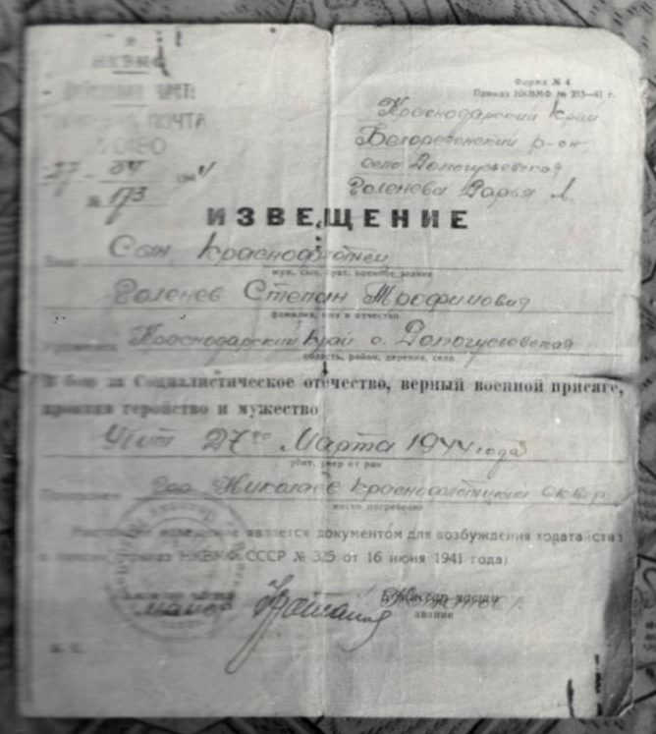
Фотография извещения о смерти

Slide 10
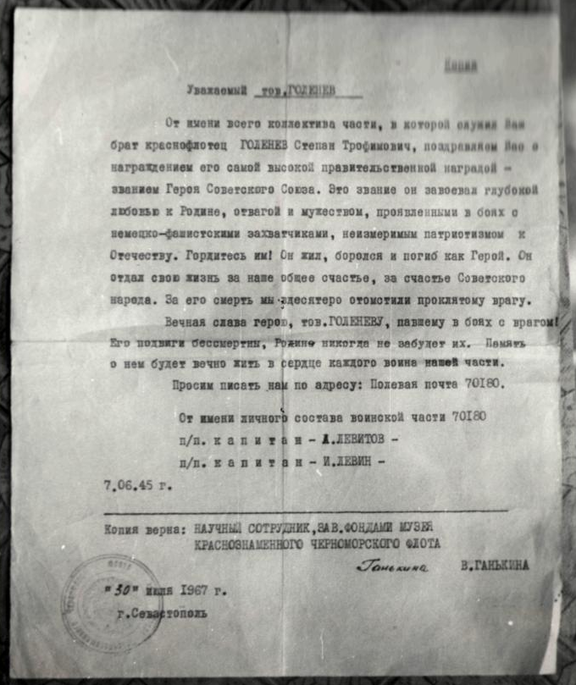
Фотокопия документа о присвоении С.Т. Голеневу звания Героя Советского Союза
Указом Президиума Верховного Совета СССР от 20 апреля 1945 года Голеневу Степану Трофимовичу присвоено звание Героя Советского Союза (посмертно).

Slide 11
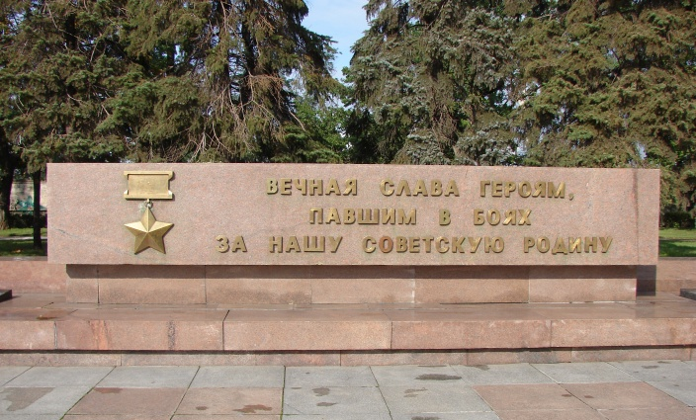
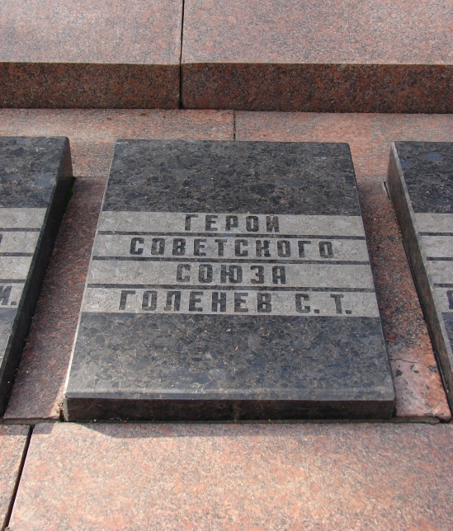
Голенев С.Т. похоронен в братской могиле Краснофлотского сквера имени 68 матросов-десантников города Николаева.
Могила С.Т. Голенева в городе Николаеве в сквере 68-ми десантников

Slide 12
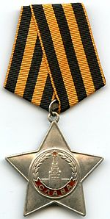
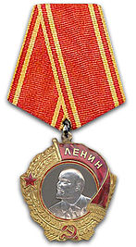
Награды Голенева Степана Трофимовича
Дополнительный знак отличия для Героя Советского Союза – медаль «Золотая Звезда».
Орден Славы III степени – военный орден СССР.
Орден Ленина – высшая награда Союза Советских Социалистических Республик.

Slide 13
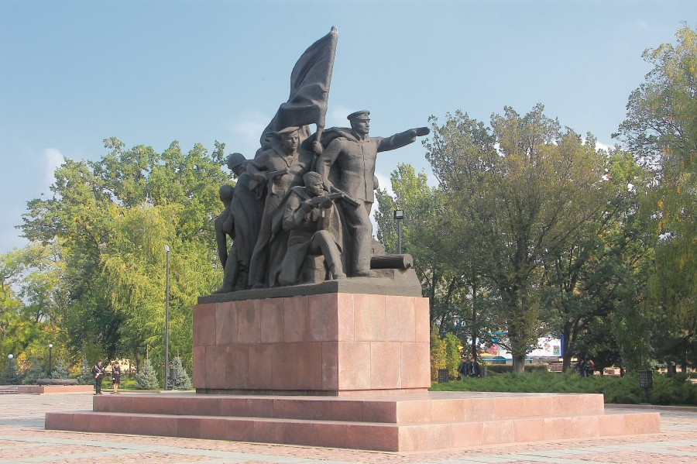
Память о героях-ольшанцах
Погибшие за Родину десантники были похоронены на центральной площади города Николаева, а позже в их честь здесь был воздвигнут мемориал.

Slide 14
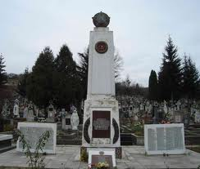
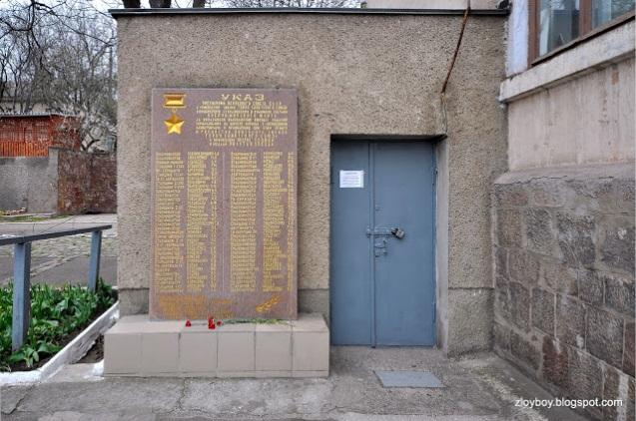
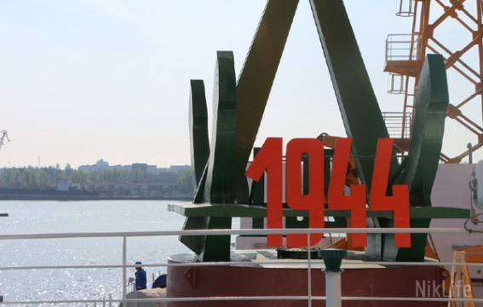
Там же в честь Героев открыт Народный музей боевой славы моряков-десантников, воздвигнут памятник и построен памятный буй.
Десант этот был единственным в истории войны, всем участникам которого, без исключения присвоено звание Героев Советского Союза. Именами этих героев-ольшанцев, как их назвали, названы улицы, учебные заведения, корабли, также их подвигу были посвящены исторические исследования. Именем Героя С. Голенева названы улицы в Сочи и Ставрополе.

Slide 15
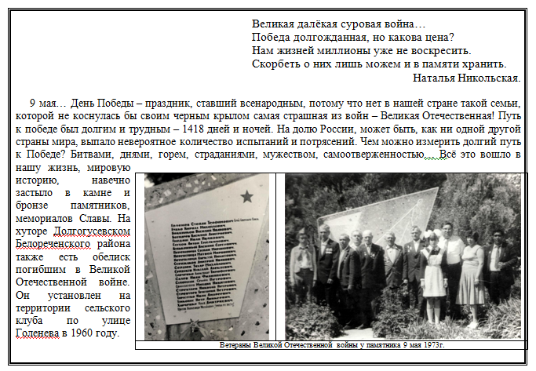

Slide 16
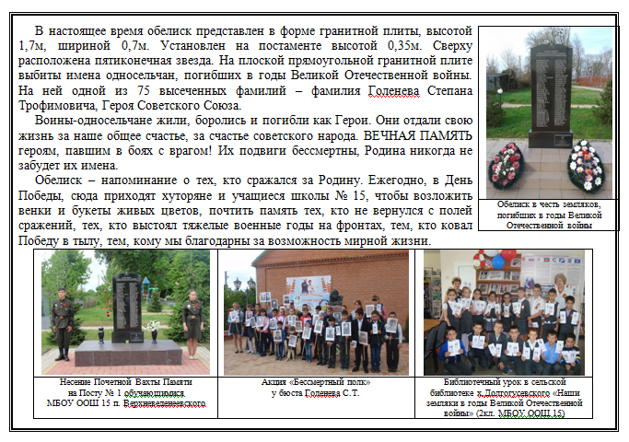

Slide 17
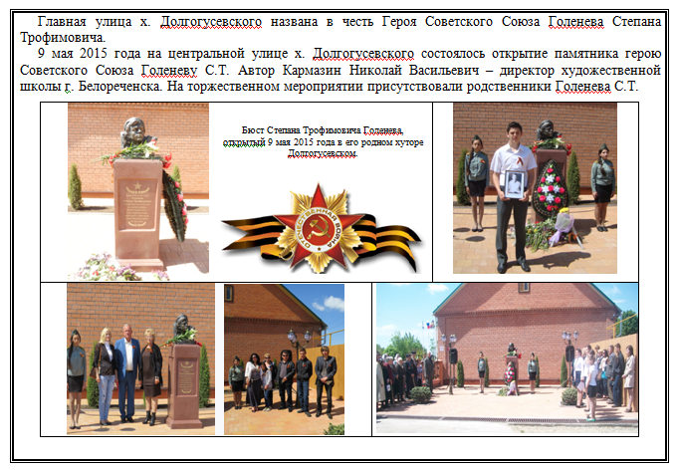

Slide 18
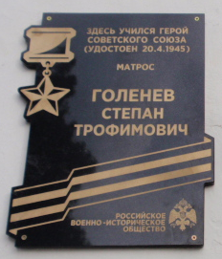
Присвоение школе имени Героя
30.01.2019 года в МБОУ ООШ 15 состоялась торжественная церемония присвоения имени Героя Советского Союза Голенева Степана Трофимовича школе (Решение Совета муниципального образования Белореченский район от 17 декабря 2018 года № 39 «О присвоении муниципальному бюджетному общеобразовательному учреждению основной общеобразовательной школе № 15 посёлка Верхневеденеевского муниципального образования Белореченский район имени Голенева Степана Трофимовича») и открытие памятной доски.
Памятная доска Героя Советского Союза Голенева Степана Трофимовича на безвозмездной основе передана в Белореченский район Общероссийской общественно-государственной организацией «Российское военно-историческое общество» для установки ее в образовательной организации № 15 посёлка Верхневеденеевского к 75-летию освобождения Краснодарского края от немецко-фашистских захватчиков и завершению битвы за Кавказ.

Slide 19
